Slide 1
โครงการ
สำรวจการมีการใช้เทคโนโลยีสารสนเทศ และการสื่อสารในสถานประกอบการ พ.ศ. 2562
กลุ่มสถิติเทคโนโลยีสารสนเทศและการสื่อสาร
กองสถิติเศรษฐกิจ

Slide 2
การนำข้อมูลไปใช้ประโยชน์
THAILAND 4.0
สนับสนุน
ยุทธศาสตร์การพัฒนาดิจิทัลเพื่อเศรษฐกิจและสังคม
แผนแม่บท ICT
นโยบาย ICT 2020
พัฒนาไปสู่
ตลอดจนเพื่อให้หน่วยงานภาครัฐ เอกชน สมาคม
นำข้อมูลไปใช้ในการวางแผน ติดตาม และประเมินผล
โภคภัณฑ์ ⇨ นวัตกรรม
ขับเคลื่อนด้วยอุตสาหกรรม ⇨ ขับเคลื่อนด้วยเทคโนโลยี
ภาคการผลิตสินค้า ⇨ เน้นภาคบริการมากขึ้น

Slide 3
วัตถุประสงค์
เพื่อเก็บรวบรวมข้อมูลในการดำเนินการ ของสถานประกอบการเกี่ยวกับ
การใช้เทคโนโลยีสารสนเทศและการสื่อสาร (ICT)
บุคลากรที่ปฏิบัติงานด้าน ICT
ความต้องการบุคลากรที่ปฏิบัติงานด้าน ICT
ความต้องการให้หน่วยงานภาครัฐเข้ามาสนับสนุน/ช่วยเหลือด้าน ICT

Slide 4
สำรวจการมีการใช้ ICT ในสถานประกอบการ 62
เก็บรวบรวมข้อมูล
ระหว่างเดือน เมษายน - มิถุนายน 2562
ช่วงเวลาที่อ้างอิง
ข้อมูลการดำเนินกิจการในรอบปีที่ผ่านมา
ระหว่าง วันที่ 1 มกราคม - 31 ธันวาคม 2562

Slide 5
คุ้มรวม
สถานประกอบการที่ตั้งอยู่ใน กทม. และทุกจังหวัดทั่วประเทศทั้งใน เขตเทศบาลและนอกเขตเทศบาล ที่ประกอบกิจกรรมทางเศรษฐกิจตามการจัดประเภทมาตรฐานอุตสาหกรรมประเทศไทย ปี 2552 (Thailand Standard Industrial Classification: TSIC - 2009) ดังนี้
ธุรกิจทางการค้า ธุรกิจทางการบริการ
การผลิต
การก่อสร้าง
การขนส่งทางบก และสถานที่เก็บสินค้า
โรงพยาบาลเอกชน
กิจกรรมด้านข้อมูลข่าวสารและการสื่อสาร
*รหัสกิจกรรมทางเศรษฐกิจใช้ TSIC 2009 โดยมีคุ้มรวมของประเภทอุตสาหกรรมเช่นเดียวกับสำมะโนอุตสาหกรรม 2560
ไม่รวม : แผงลอยในตลาด แผงลอยและหาบเร่ และแผงลอยในศูนย์การค้า

Slide 6
รายการข้อมูลที่เก็บรวมรวม มี 7 ตอน
หน้าปกแบบสอบถาม
ตอนที่ 2 การใช้คอมพิวเตอร์ในการดำเนินกิจการของสถานประกอบการ
ตอนที่ 3 การใช้อินเทอร์เน็ตในการประกอบกิจการของสถานประกอบการ
ตอนที่ 1 ข้อมูลทั่วไปของสถานประกอบการ
ตอนที่ 4 การใช้เว็บไซต์ในการดำเนินกิจการของสถานประกอบการ
ตอนที่ 7 ความคิดเห็นเกี่ยวกับไอซีทีในสถานประกอบการ
ตอนที่ 5 การสั่งซื้อ / ขายสินค้าหรือบริการทางอินเทอร์เน็ต
ตอนที่ 6 บุคลากรที่ปฏิบัติงานด้าน ICT (ถามเฉพาะสถานประกอบการที่มี
รูปแบบเป็นบริษัทจำกัด บริษัทจำกัด (มหาชน) เท่านั้น)
ใบปะหน้า
ให้สถานประกอบการ
หลังสถานประกอบการตอบแบบแล้ว เก็บกลับมาที่สำนักงาน

Slide 7
คำนิยาม
สามารถดูได้จาก
PowerPoint คำอธิบายศัพท์ โครงการ สทส.62
หรือคู่มือการปฏิบัติงานเก็บรวบรวมข้อมูล
และคู่มือการบรรณาธิกรและลงรหัส

Slide 8
การบันทึก บรรณาธิกรและลงรหัส
กทส. ได้จัดทำคู่มือ (คู่มือการปฏิบัติงานเก็บรวบรวมข้อมูลและคู่มือการบรรณาธิกรและลงรหัส) Data dictionary และเอกสารประมวลผลเรียบร้อยแล้ว โดย upload ไว้ที่ Webintranet (สศ. กลุ่ม กทส.) ขอให้ผู้ปฏิบัติงานศึกษารายละเอียดการปฏิบัติงาน จากคู่มือฯ Data dictionary และเอกสารประมวลผลด้วย
หากชื่อสถานประกอบการ หรือสถานที่ตั้ง มีการเปลี่ยนแปลงจากบัญชีรายชื่อ ให้บันทึกหน้าปกโดยใช้ข้อมูลที่เป็นจริงในปัจจุบันเพื่อนำไปแก้ไขในโปรแกรม Data Entry (ใส่ชื่อและสถานที่ตั้งเดิมตามบัญชีรายชื่อไว้ในวงเล็บด้วย เพื่อให้เจ้าหน้าที่บันทึกข้อมูลทราบว่าต้องแก้ไขในส่วนนี้)

Slide 9
การบันทึก บรรณาธิกรและลงรหัส
3. หากสถานประกอบการใดมีกิจกรรมเศรษฐกิจ หรือขนาดของสถานประกอบการที่แตกต่างจากบัญชีรายชื่ออย่างมาก (TSIC_R กับ TSIC_L แตกต่างกันมาก หรือ SIZE_R กับ SIZE_L แตกต่างกันมาก) ให้ตรวจสอบความถูกต้องและสอบถามสถานประกอบให้แน่ใจอีกครั้ง
4. ถ้าสถานประกอบการนั้นแจงนับได้ (ENU=1) บันทึกรหัสขนาดของสถานประกอบการ (SIZE_R) โดยรวมยอดจำนวนคนทำงานชาย และหญิงที่บันทึกมาในข้อ 6 (A10 + A13) ของแบบ สทส.61 แล้วนำมาใส่รหัสใน SIZE_R ให้ถูกต้อง (รหัส SIZE มี 12 รหัส โดยดูรายละเอียดได้จาก Data dictionary)

Slide 10
การบันทึก บรรณาธิกรและลงรหัส
5. *** กรณีแจงนับได้ (ENU = 1) ให้บันทึกรายละเอียดประเภทกิจกรรมให้ชัดเจน เพื่อกำหนดรหัส TSIC_R ได้ถูกต้อง และเมื่อ TSIC_R ต่างจาก TSIC_L ต้องแก้ไขรายละเอียดประเภทกิจกรรมทางเศรษฐกิจในโปรแกรม Data Entry ให้ถูกต้องตามจริง ***
6. *** ถ้าเป็นสถานประกอบการแต่ไม่อยู่ในคุ้มรวม (ลงรหัสแจงนับ ENU=8) รายละเอียดของประเภทกิจกรรมจะต้องอยู่ในกลุ่มกิจกรรมประเภทอื่นๆ (กลุ่ม 16) (ลงรหัส TYPE =16 ) และ TSIC_R จะต่างจาก TSIC_L ซึ่งต้องแก้ไขรายละเอียดประเภทกิจกรรมเศรษฐกิจในโปรแกรม Data Entry ให้ถูกต้องตามจริง ***

Slide 11
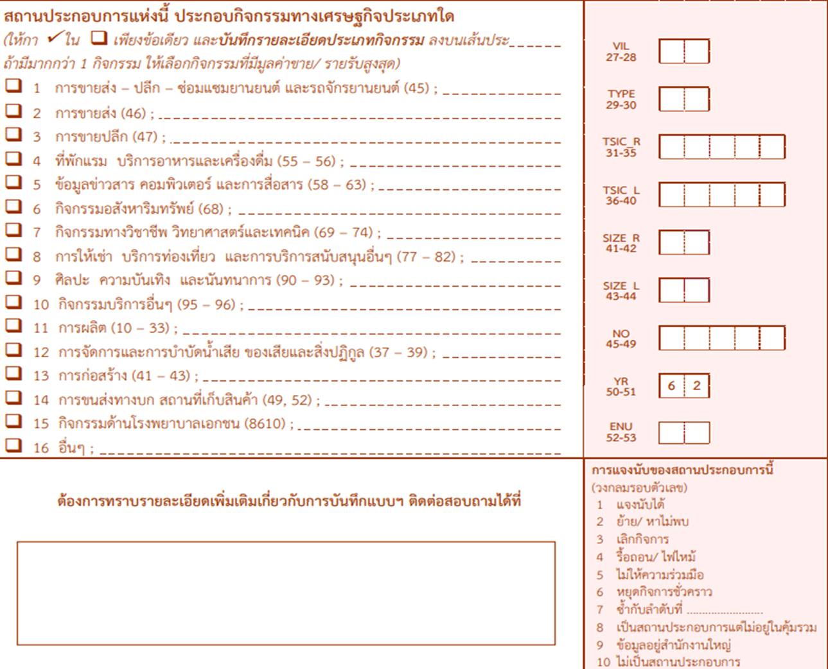
0 1
1 3
บันทึกกิจกรรมให้ชัดเจน กรณี TSIC_R ต่างจาก TSIC_L ต้องแก้ไขประเภทกิจกรรมทางเศรษฐกิจในโปรแกรม Data Entry ให้ถูกต้อง
4 2 1 0 2
4 3 9 0 1
0 7
กิจกรรมการก่อสร้างฐานราก รวมถึงการตอกเสาเข็ม
0 5
0 0 0 0 9
✓
การก่อสร้างทางรถไฟและรถใต้ดิน
0 1

Slide 12
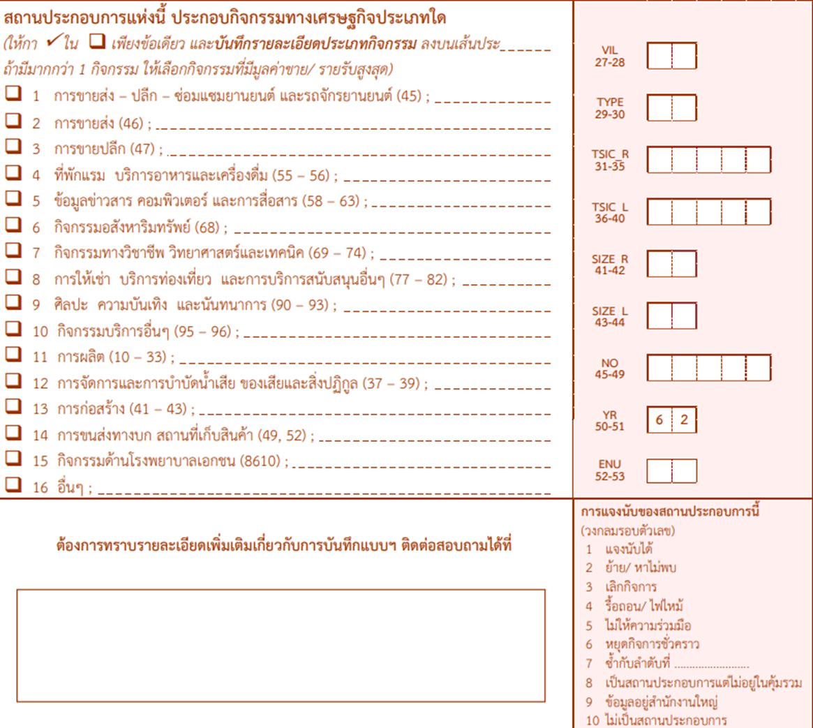
0 1
1 6
กรณี เป็นสถานประกอบการ แต่ไม่อยู่ในคุ้มรวม บันทึกหน้ารหัสกิจกรรมอื่นๆ และต้องแก้ไขประเภทกิจกรรมทางเศรษฐกิจในโปรแกรม Data Entry ให้ถูกต้อง
5 2 2 9 3
5 2 1 0 9
0 8
กิจกรรมคลังสินค้าและจัดเก็บสินค้าอื่นๆ
0 5
0 0 0 1 9
สามารถดูการลงรหัส TSIC และ TYPE ได้จาก
ไฟล์ tsic and type สทส.61 ใน webintranet
✓
กิจกรรมบริการบรรจุหีบห่อเพื่อการขนส่ง
0 8
สำหรับกรณีแจงนับไม่ได้ คือ วงกลมรอบรหัส  -  ให้บันทึก
เฉพาะหน้าปก เท่านั้น
โดยกำหนดให้  TSIC_R บันทึกเหมือนกับ TSIC_L
● SIZE_R บันทึกเหมือนกับ SIZE_L
ยกเว้น กรณี วงกลมรอบรหัส  ให้บันทึก TSIC_R และ SIZE_R ตามที่เก็บข้อมูลได้

Slide 13
การบันทึก บรรณาธิกรและลงรหัส
7. กรณีที่มีสถานประกอบการตัวอย่างที่ซ้ำกัน ให้เลือก ID ที่ขึ้นต้นด้วยปีที่เก่าที่สุด วงกลมรอบตัวเลขตามผลแจงนับที่เป็นจริง และ ID ที่เหลือให้วงกลมรอบตัวเลข 7 และใส่ลำดับที่ของ ID ที่ซ้ำที่เก่าที่สุด
ใส่ลำดับที่ (NO) ของสถานประกอบการที่ซ้ำซึ่งมี ID ที่ขึ้นต้นด้วยปีที่เก่าที่สุด (2 รหัสแรกมีค่าน้อยสุด)

Slide 14
การบันทึก บรรณาธิกรและลงรหัส
8. สถานประกอบการที่มีระบบเครือข่ายการติดต่อสื่อสารแบบ EXTRANET จะต้องมี INTRANET ด้วย
9. จำนวนบุคลากรที่ปฏิบัติหน้าที่ด้าน ICT ไม่จำเป็นต้องเท่ากับ จำนวนบุคลากรที่ใช้คอมพิวเตอร์
ในส่วนชื่อ – สกุล และรหัสประจำตัวของเจ้าหน้าที่ที่ปฏิบัติงาน (หน้า 13) ต้องกรอกทุกฉบับ (เพื่อบันทึกรหัสลงในโปรแกรม Data Entry) ถึงแม้จะแจงนับไม่ได้ (ใส่เหมือนโครงการ สรง.)

Slide 15
ตัวอย่างการตรวจสอบการบรรณาธิกรแบบ
สามารถดูได้จาก
PowerPoint การบรรณาธิกรและลงรหัสแบบ สทส.62
หรือคู่มือการปฏิบัติงานเก็บรวบรวมข้อมูล
และคู่มือการบรรณาธิกรและลงรหัส

Slide 16
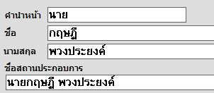
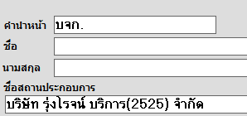
การบันทึกข้อมูลและตรวจสอบด้วยคอมพิวเตอร์
Download โปรแกรม และ ขั้นตอนการปฏิบัติงานจาก Webintranet (ศท.กพป.) (เริ่ม Download โปรแกรม ได้ภายในเดือน 15 มิถุนายน 2562)
ชื่อสถานประกอบการ สถานที่ตั้ง ให้แก้ไขตามที่เป็นจริงในปัจจุบัน (ชื่อสถานประกอบการจะแบ่งออกเป็น 4 fields ได้แก่ คำนำหน้า ชื่อ นามสกุล ชื่อสถานประกอบการ)
ในโปรแกรมจะมีรายละเอียดประเภทกิจกรรมเศรษฐกิจของสถานประกอบการขึ้นมาให้เลย ซึ่งอยู่ในส่วนของชื่อและที่ตั้งของสถานประกอบการ หาก TSIC_R ต่างจาก TSIC_L ให้แก้ไขรายละเอียดกิจกรรมให้ถูกต้องตามที่บันทึกไว้ในแบบสอบถามหน้า 1 (ตัวแปร Eco_Act ใน Record 9)
ทำวงกบประตูหน้าต่าง

Slide 17
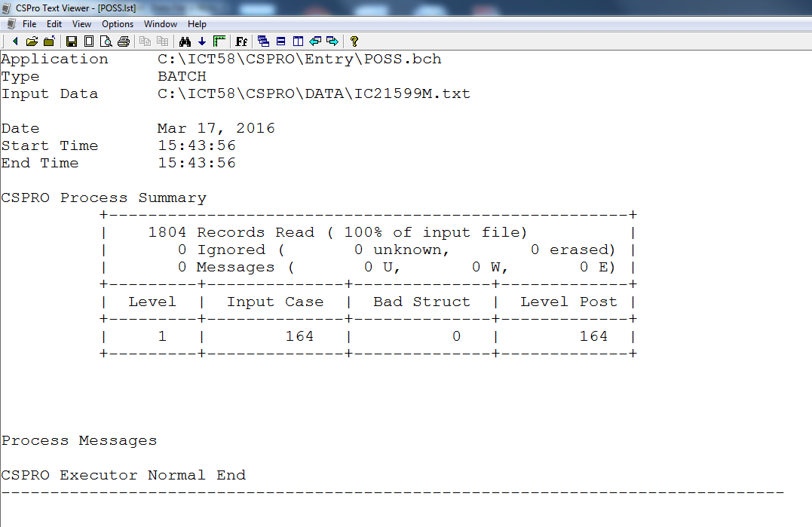
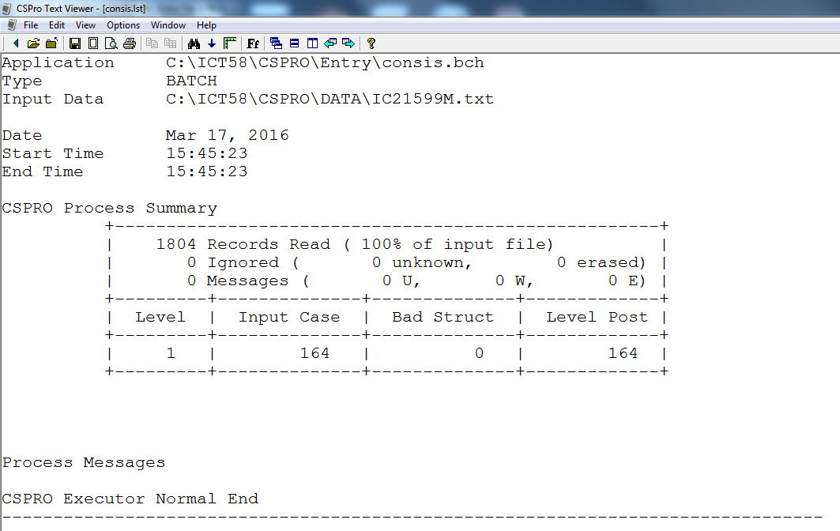
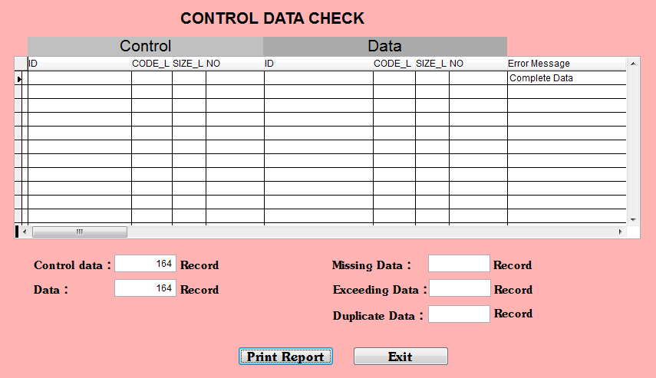
การบันทึกข้อมูลและตรวจสอบด้วยคอมพิวเตอร์
ให้ทำตามลำดับและครบทุกขั้นตอน เมื่อเสร็จสิ้นแล้วข้อมูลที่จะสำรองส่งให้ส่วนกลางจะต้องเป็น Complete Data และ ไม่ติด Error (ทำ Machine Edit แล้ว)
Check possible code
Check consistency
Check match control

Slide 18
สิ่งที่ต้องจัดส่งให้กลุ่มสถิติ ICT
ข้อมูล (Center.zip) , ตารางเบื้องต้น (Output_Table) ,
ส่งให้กลุ่มสถิติ ICT ทาง e-mail : wannarat.p@nso.go.th
(แบบสอบถามให้เก็บไว้ที่จังหวัด)
สำหรับวันที่ส่งข้อมูล และร้อยละของอัตราการได้รับความร่วมมือในการตอบแบบสอบถาม เป็นตัวชี้วัดตามคำรับรองการปฏิบัติราชการของสำนักงานสถิติจังหวัด คะแนนที่ได้รับจะเป็นไปตามเกณฑ์ที่กำหนดไว้
ส่งมาที่
Center
ข้อมูล
(Center.zip)
ตารางเบื้องต้น
(Output_Table)
กลุ่ม ICT
wannarat.p@nso.go.th

Slide 19
หากมีข้อเสนอแนะ/ ข้อสงสัย
ติดต่อ : กลุ่มสถิติ ICT (กทส.)
คุณวรรณรัตน์ ไพศาลนันทน์
Tel : 0 2142 1250 , 101004259 (GiN Phone)
Fax : 0 2143 8135
E-mail : wannarat.p@nso.go.th
ictsurvey@nso.go.th

